Slide 1
Лабораторная работа №6 Статическая маршрутизация VLAN
Исаев Булат Абубакарович
1132227131
НПИбд-01-22

Slide 2
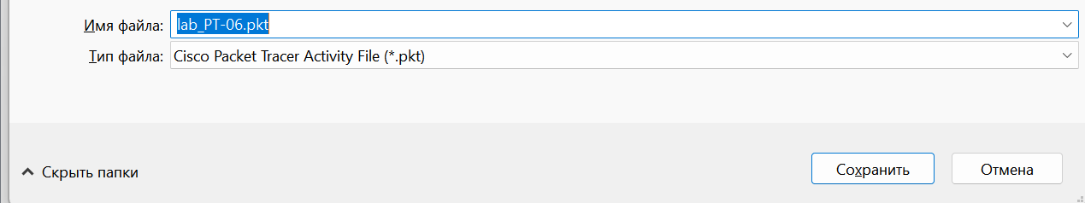
Новый проект
Рис. 1.1. Открытие проекта lab_PT-06.pkt.

Slide 3
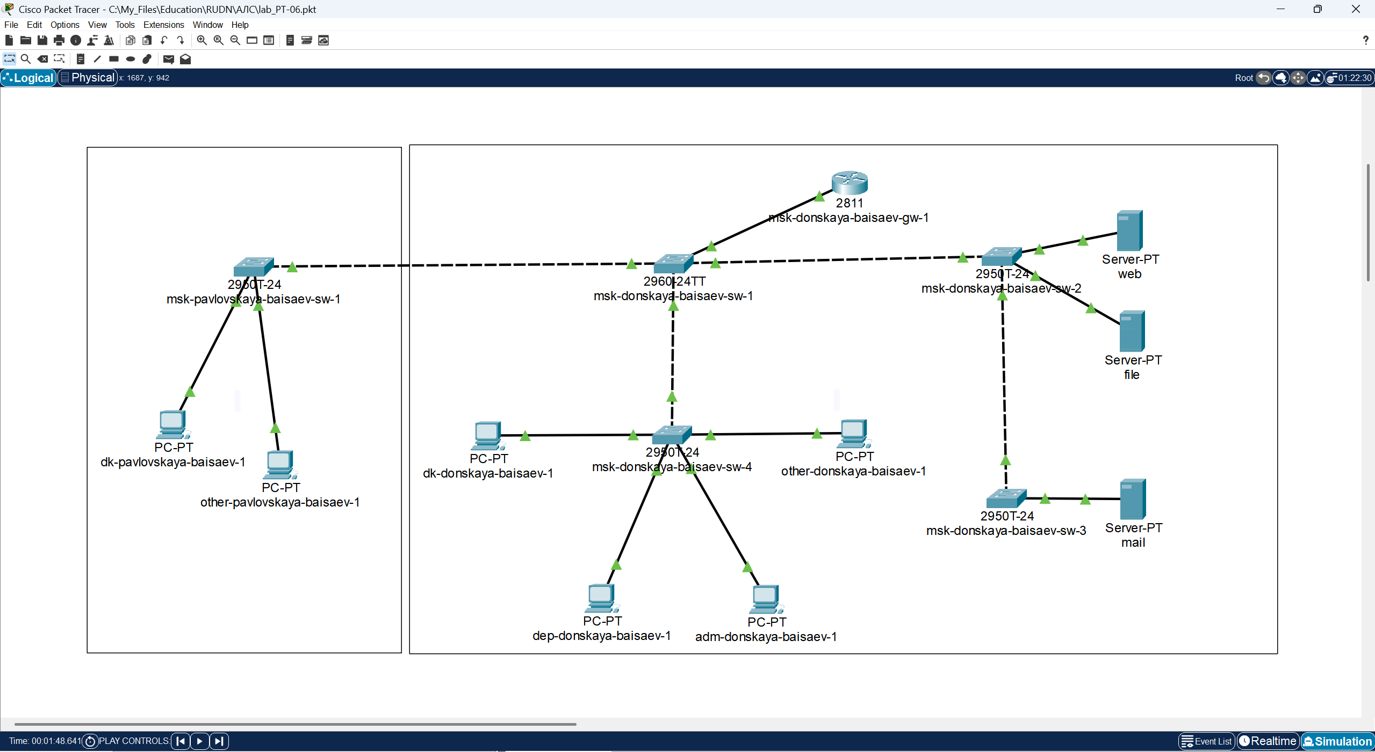
Размещение и подключение Cisco 2811
Рис. 1.2. Размещение маршрутизатора Cisco 2811 в логической области проекта и подключение его к порту 24 коммутатора msk-donskaya-baisaev-sw-1.

Slide 4
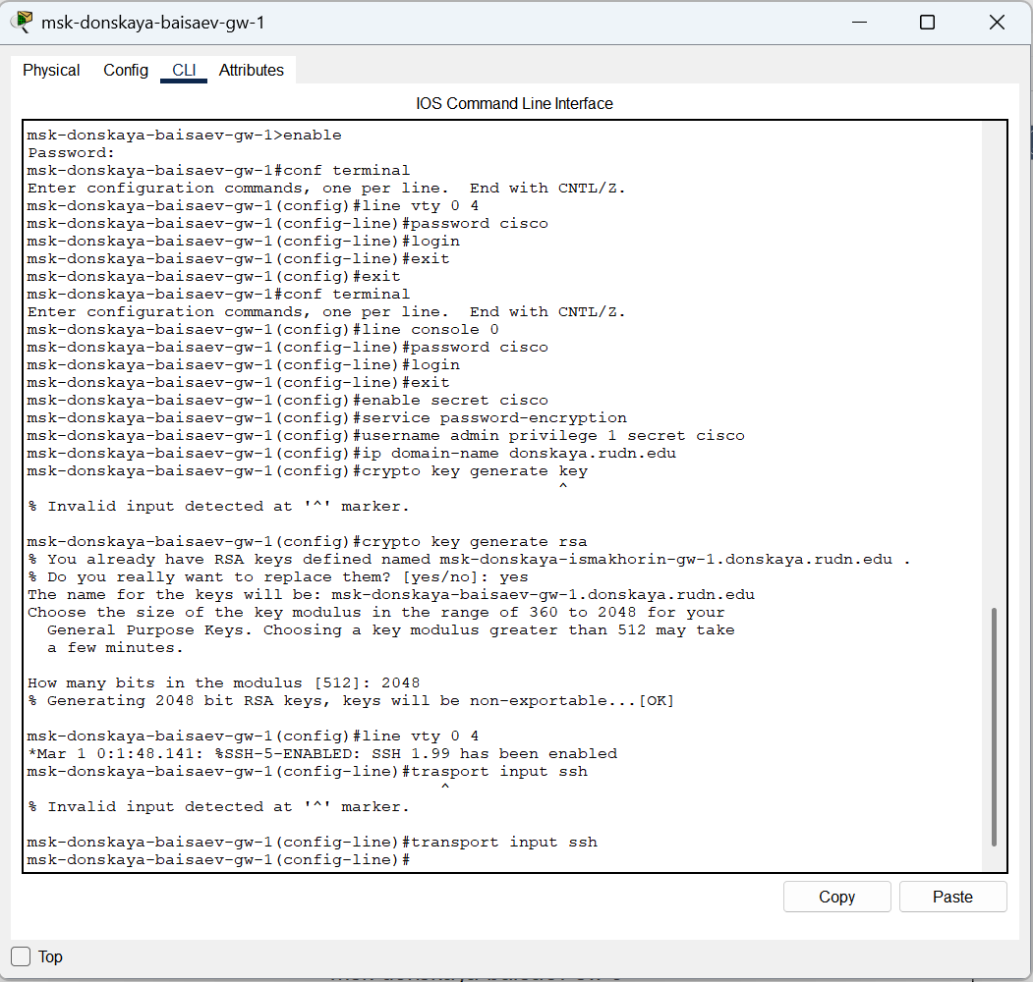
Конфигурация маршрутизатора
Рис. 1.3. Конфигурация маршрутизатора: имя, пароль для доступа к консоли и настройка удалённого подключение к нему по ssh.

Slide 5
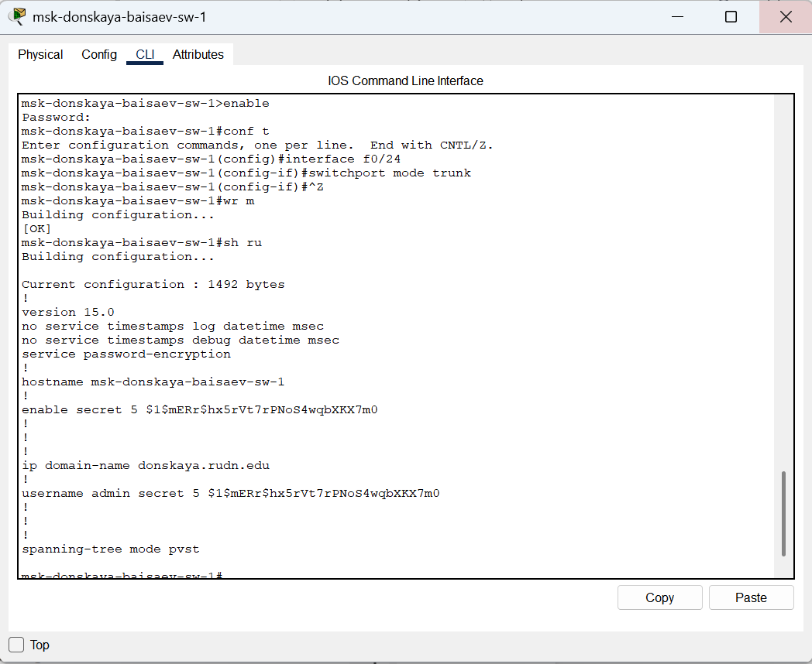
Настройка Trunk-порта
Рис. 1.4. Настройка порта 24 коммутатора msk-donskaya-baisaev-sw-1 как trunk-порт.

Slide 6
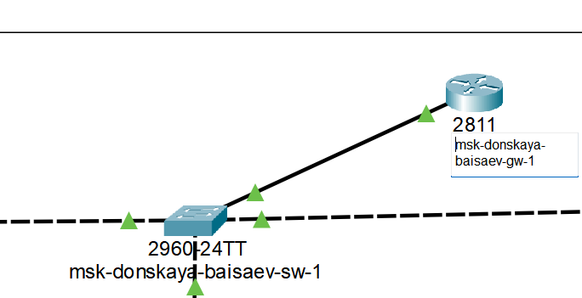
Изменение наименования
Рис. 1.5. Изменение на схеме наименование маршрутизатора Cisco 2811.

Slide 7
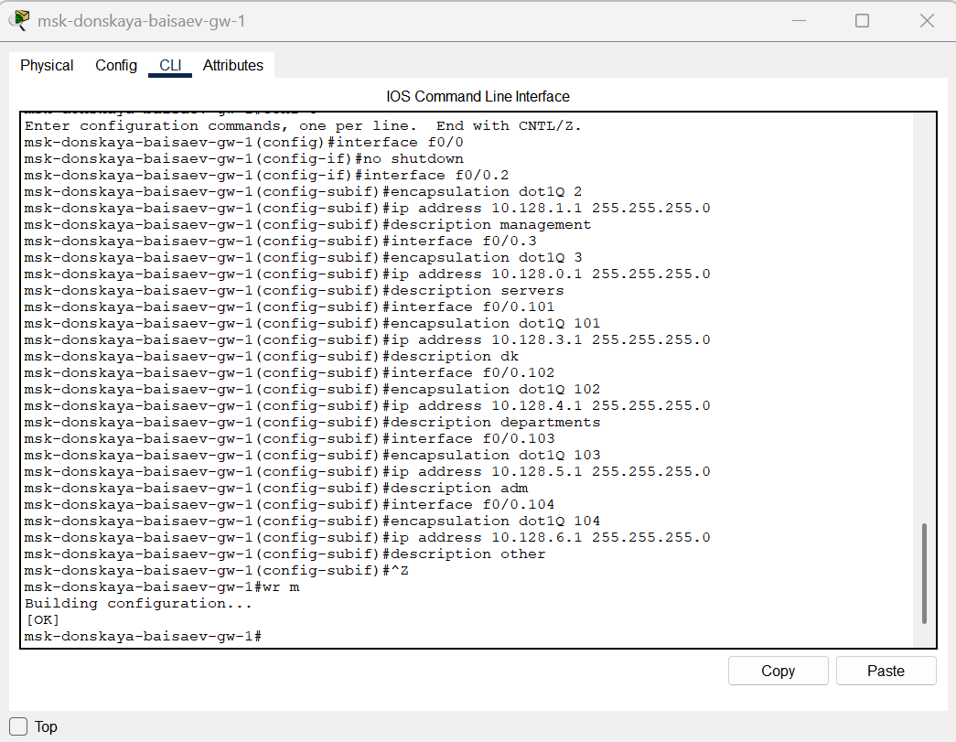
Настройки
Рис. 1.6. Настройка на интерфейсе f0/0 маршрутизатора msk-donskaya-baisaev-gw-1 виртуальных интерфейсов, соответствующих номерам VLAN. Настройка соответствующих IP-адресов на виртуальных интерфейсах согласно таблице IP-адресов.

Slide 8
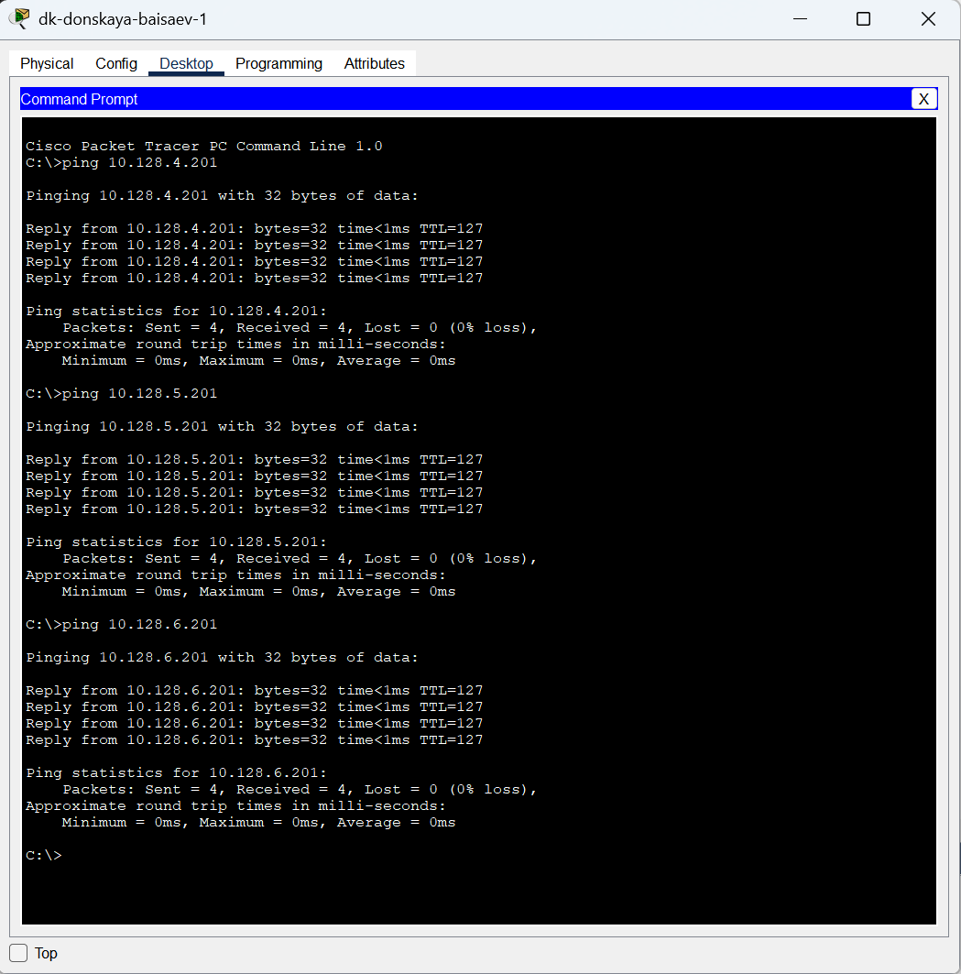
Ping
Рис. 1.7. Проверка доступности оконечных устройств из разных VLAN.

Slide 9
Вывод
В ходе выполнения лабораторной работы мы научились настраивать статическую маршрутизацию VLAN в сети.

Slide 10
Спасибо за внимание!

